Slide 1
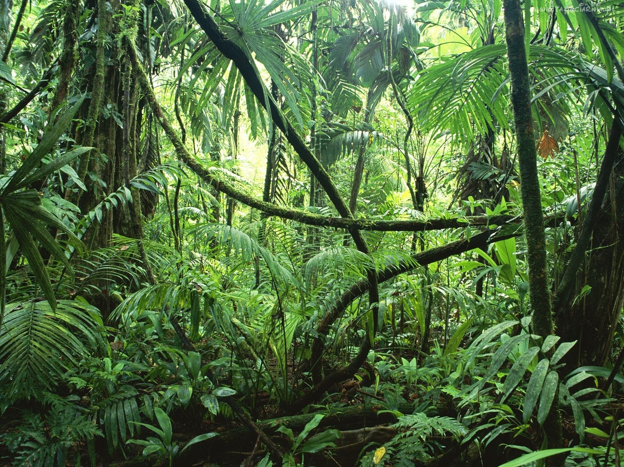
Wilgotne lasy równikowe

Slide 2
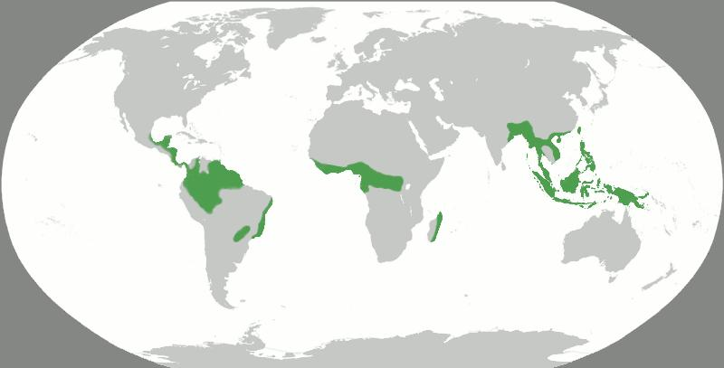
Położenie
Notes:
Wilgotne lasy równikowe rozciągają się po obu stronach równika. Największy z nich znajduje się w Ameryce Południowej, w dorzeczu Amazonki. Jego powierzchnia jest ok 20 razy większa od powierzchni Polski.

Slide 3
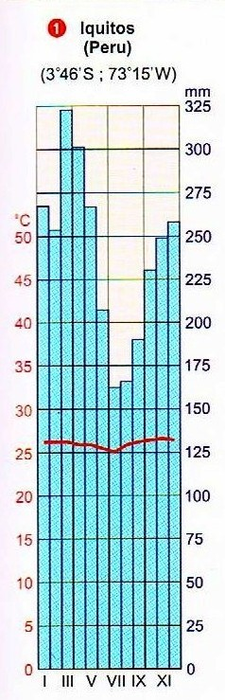
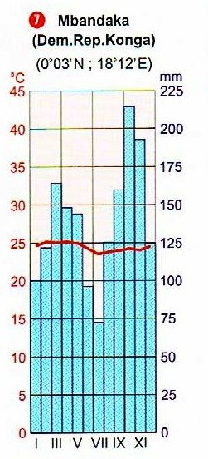
Klimat
Notes:
Klimat na obszarach leżących w pobliżu równika charakteryzuje się bardzo wysoka temperaturą powietrza i obfitymi deszczami. Powietrze jest tu bardzo wilgotne, ponieważ z powierzchni roślin, naturalnych zbiorników wodnych , ogromnych i licznych rzek oraz rozległych terenów podmokłych intensywnie paruje woda. Para wodna unosi się, ochładza i skrapla, tworząc chmury , z których codziennie przez 2-3 godziny padają ulewne deszcze, nazywane deszczami zenitalnymi.

Slide 4
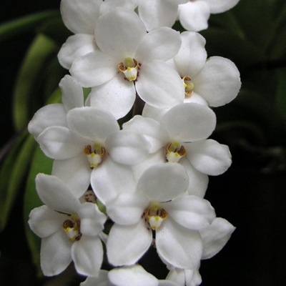
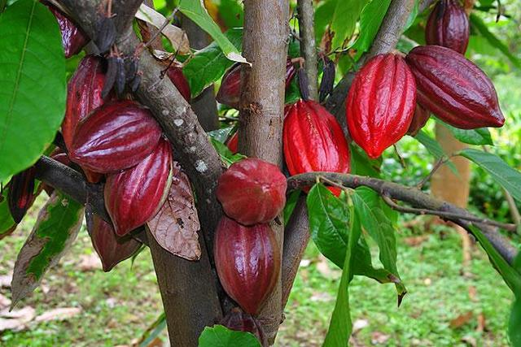
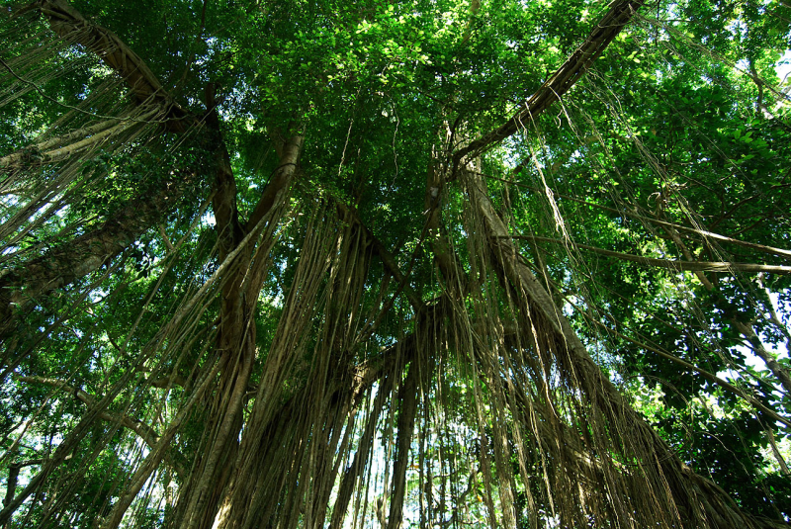
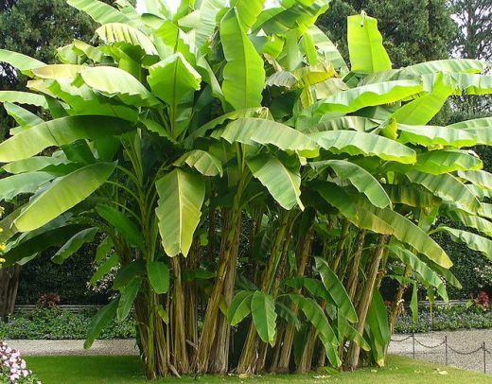
Roślinność
Kakaowiec
Storczyki
Liany
Banany
Notes:
W wilgotnych lasach równikowych można znaleźć niemal połowę wszystkich żyjących na świecie gatunków organizmów. Rośnie tu prawie 700 gatunków drzew i ponad 1000 gatunków innych roślin. Najwyższe są tzw. Drzewa giganty, które osiągają ok. 70 m wysokości, jak np. drzewa kapokowe. Wśród drzew najliczniejsze są jednak gatunki niskie, dorastające do 30-40 m wysokości, takie jak hebanowce czy mahoniowce. Niższą warstwę tworzą drzewa o wysokości 5 – 20 m, m.in. drzewiaste paprocie, kakaowce, palmy i banany.

Slide 5
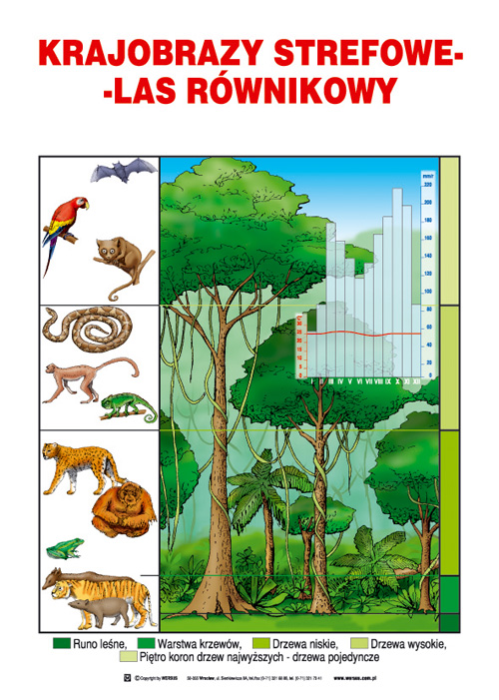
Piętra lasu
Notes:
Warstwa krzewów i runa . Ze względu na półmroku jest ton warstwa uboga w roślinność
Warstwa drzew o wysokości 5-20 m . Drzewa te rosną pomiędzy ogromną liczbą nagich pni i gałęzi należących do wyższych drzew.
Warstwa drzew o wysokości 30-40 m. Korony tych drzew tworzą zwartą warstwę zieleni, przez którą przenika niewielkie światła.
Warstwa pojedynczych drzew o wysokości 50-70 m. Wielkie pnie tych drzew są pozbawione gałęzi, a ich korony nie tworzą zwartej warstwy.

Slide 6
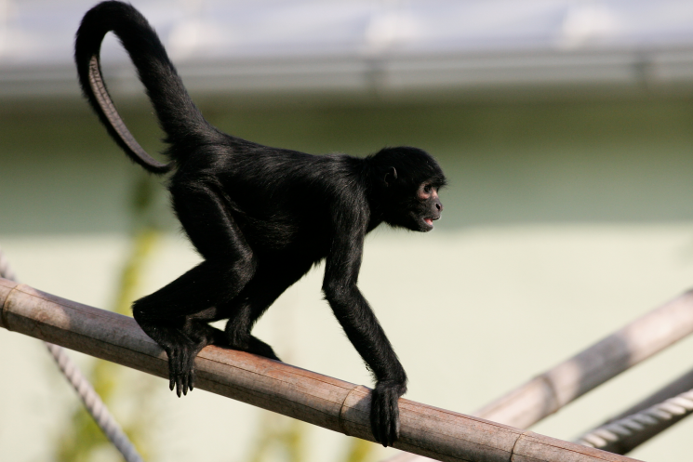
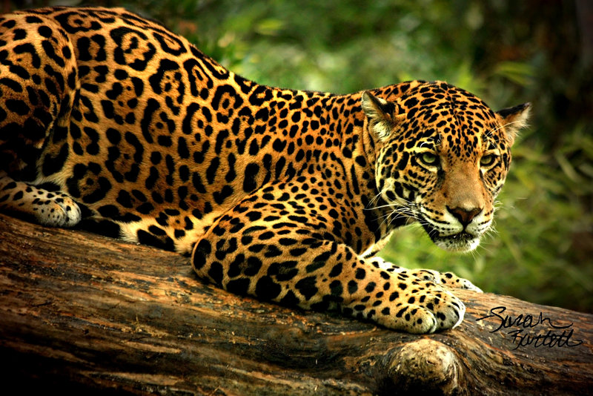
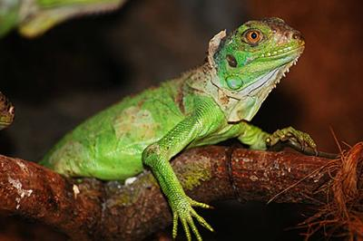
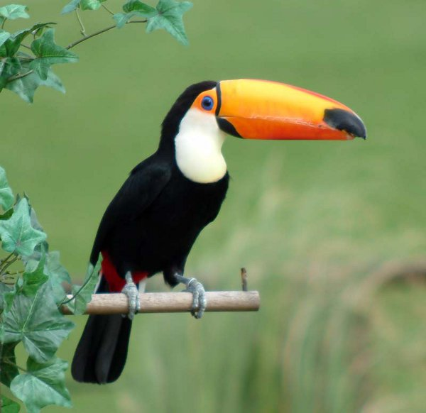
Zwierzęta
Czepiak
Jaguar
Legwan
Tukana
Notes:
Powszechne zwierzęta w lasach równikowych- Owady: chrząszcze, mrówki, motyle. Ssaki: małpy, wiewiórki, leniwce, nietoperze, Ptaki: papugi, tukany, kolibry. Gady: węże dusiciele, kameleony, legwany

Slide 7
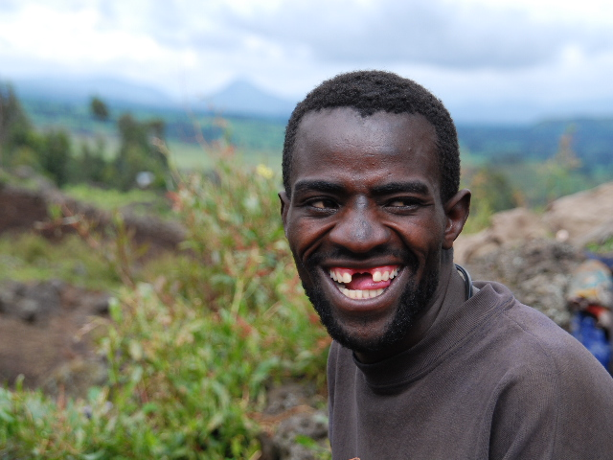
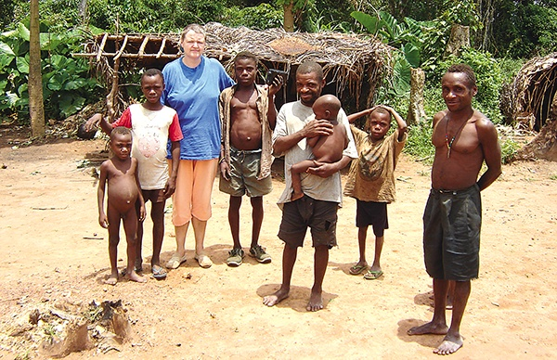
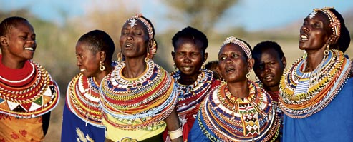
Ludność
Notes:
Lasy równikowe w większości zamieszkują Pigmeje czyli ludność rasy czarnej. Zajmują się zbieractwem i łowiectwem. Tropikalne lasy deszczowe były pierwotnie zamieszkiwane przez wiele rdzennych grup ludności. Dzisiaj bardzo niewiele z tych osób żyje w tradycyjny sposób; większość rdzennych społeczności została wyparta przez osadników przybyłych z innych terenów lub zmuszona przez władze do zmiany stylu życia.

Slide 8
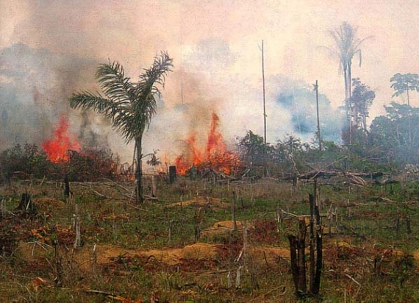
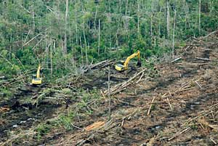
Ciekawostka !
Wilgotne lasy równikowe są zagrożone.
Notes:
Wskutek niszczenia działań człowieka lasy równikowe zajmują obecnie zaledwie polowe pierwotnej powierzchni. Zostały wycięte, a na ich miejscu utworzono plantacje kakaowców, palm olejnych, palm kokosowych i bananów. Wciągu ostatnich 100 lat masowo wycinano palisandry, mahoniowce i hebanowce – drzewa dostarczające cennego drewna na meble. Działania te są niezwykle ryzykowne, ponieważ lasy równikowe są największym lądowym producentem tlenu. Pochłaniają też ogromne ilości dwutlenku węgla, który jest jednym z czynników powodujących zmiany klimatu na Ziemi.

Slide 9
Wykonała: Julia Dąbrowska
Źródła informacji: Tajemnice przyrody- podręcznik
Linki:
http://world.mongabay.com/polish/301.html
http://pl.wikipedia.org/wiki/Wilgotny_las_r%C3%B3wnikowy

